Slide 1
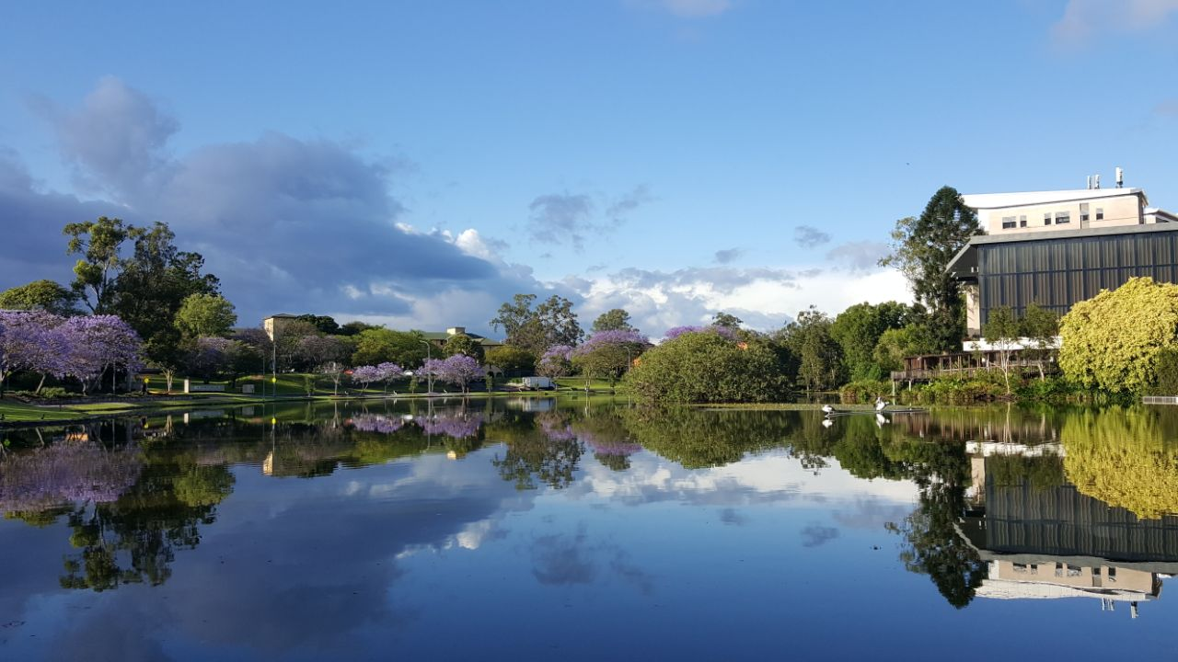
勤奋、严谨、求实、创新
大学毕业答辩PPT模板
Quarterly work report
汇报人：PPT818
指导老师：PPT818

Slide 2
勤奋、严谨、求实、创新
01
研究背景
Choose the only option to retain text
目录
研究内容
02
Choose the only option to retain text
content
03
结论与建议
Choose the only option to retain text
04
提问
Choose the only option to retain text

Slide 3
勤奋、严谨、求实、创新
PART 01
研究背景
Quarterly work report

Slide 4
01
研究背景
勤奋、严谨、求实、创新
输入您的标题
输入您的标题
输入您的标题
点击此处输入你的汇报内容，根据您的实际情况调整文字字体和大小。
点击此处输入你的汇报内容，根据您的实际情况调整文字字体和大小。
点击此处输入你的汇报内容，根据您的实际情况调整文字字体和大小。
输入您的标题
输入您的标题
输入您的标题
点击此处输入你的汇报内容，根据您的实际情况调整文字字体和大小。
点击此处输入你的汇报内容，根据您的实际情况调整文字字体和大小。
点击此处输入你的汇报内容，根据您的实际情况调整文字字体和大小。

Slide 5
01
研究背景
勤奋、严谨、求实、创新
请输入您的标题
论文是一个汉语词语，拼音是lùn wén，古典文学常见论文一词，谓交谈辞章或交流思想。当代，论文常用来指进行各个学术领域的研究和描述学术研究成果的文章，简称之为论文。
…t ext
…te xt
TEX T HERE
TEX T HERE
TE XT HERE
TE XT HERE
论文是一个汉语词语，拼音是lùn wén，古典文学常见论文一词
论文是一个汉语词语，拼音是lùn wén，古典文学常见论文一词
论文是一个汉语词语，拼音是lùn wén，古典文学常见论文一词
论文是一个汉语词语，拼音是lùn wén，古典文学常见论文一词

Slide 6
01
研究背景
勤奋、严谨、求实、创新
输入标题
输入标题
2000年由始建于二十世纪50年代初的原西安公路交通大学、西安工程学院
2000年由始建于二十世纪50年代初的原西安公路交通大学、西安工程学院
输入标题
输入标题
2000年由始建于二十世纪50年代初的原西安公路交通大学、西安工程学院
2000年由始建于二十世纪50年代初的原西安公路交通大学、西安工程学院

Slide 7
勤奋、严谨、求实、创新
PART 02
研究背景
Quarterly work report

Slide 8
01
研究背景
勤奋、严谨、求实、创新
运营工作计划
运营工作计划
点击此处输入你的汇报内容，根据您的实际情况调整文字字体和大小。
点击此处输入你的汇报内容，根据您的实际情况调整文字字体和大小。
运营工作计划
运营工作计划
点击此处输入你的汇报内容，根据您的实际情况调整文字字体和大小。
点击此处输入你的汇报内容，根据您的实际情况调整文字字体和大小。

Slide 9
勤奋、严谨、求实、创新
PART 03
研究背景
Quarterly work report

Slide 10
01
研究背景
勤奋、严谨、求实、创新
请输入您的标题
2000年由始建于二十世纪50年代初的原西安公路交通大学、西安工程学院、西北建筑工程学院合并组建而成截至2019年7月，学校有校本部和渭水2个校区、太白山和梁山2个教学实习基地，校园面积3745亩。

Slide 11
01
研究背景
勤奋、严谨、求实、创新
请输入您的标题
2000年由始建于二十世纪50年代初的原西安公路交通大学、西安工程学院、西北建筑工程学院合并组建而成截至2019年7月，学校有校本部和渭水2个校区、太白山和梁山2个教学实习基地，校园面积3745亩。
展示你的图表

Slide 12
勤奋、严谨、求实、创新
PART 04
研究背景
Quarterly work report

Slide 13
01
研究背景
勤奋、严谨、求实、创新
… text
输入标题
论文是一个汉语词语谓交谈辞章或交流思想。当代，论文常用来指进行各个学术领域的研究和描述学术研究成果的文章，简称之为论文。
输入标题
… text
论文是一个汉语词语谓交谈辞章或交流思想。当代，论文常用来指进行各个学术领域的研究和描述学术研究成果的文章，简称之为论文。

Slide 14
勤奋、严谨、求实、创新
谢谢指导
Quarterly work report
汇报人：PPT818
指导老师：PPT818

